Slide 1
МЕТОДИКА РАЗВИТИЯ ДВИЖЕНИЙ У УМСТВЕННО ОТСТАЛЫХ ДЕТЕЙ С ТЯЖЕЛЫМИ И МНОЖЕСТВЕННЫМИ НАРУШЕНИЯМИ РАЗВИТИЯ

Slide 2
Физическое воспитание в системе коррекционного обучения и воспитания – это комплексное воздействие на личность умственно отсталого школьника с целью формирования у него жизненно важных двигательных умений и навыков, приобщения к систематическим занятиям физической культурой, коррекции нарушений моторики и физического развития, укрепления здоровья и подготовки к жизни и деятельности в обществе.
ФИЗИЧЕСКОЕ ВОСПИТАНИЕ КАК СРЕДСТВО РЕАБИЛИТАЦИИ, КОРРЕКЦИИ И АДАПТАЦИИ

Slide 3
♦ двигательный анализатор играет важную роль в развитии функций мозга, он имеет связи со всеми структурами центральной нервной системы;
♦ существуют определенные принципы и закономерности развития моторики;
♦ моторика детей с нарушениями интеллектуального развития в онтогенезе осуществляется по тем же принципам и закономерностям, что и у здоровых детей, но значительно медленнее;
♦ нарушения моторики неблагоприятны для психического развития ребенка с нарушениями интеллектуального развития;
♦ нарушения моторики следует корректировать, используя сохранные, не пострадавшие движения или менее выраженные нарушения двигательной сферы.
Физическое развитие – это процесс изменения естественных морфологических и функциональных свойств организма в процессе жизни и деятельности и индивидуальных особенностей человека.

Slide 4
Установка на развитие личности
умственно отсталого ребенка предполагает:
♦ включение ребенка в доступные виды деятельности, в том числе и занятия физическими упражнениями;
♦ крепкое здоровье, хорошее физическое развитие;
♦ оптимальный уровень двигательных возможностей;
♦ физическое совершенство;
♦ потребность в движении, ориентировке и участие в спортивных (доступных) соревнованиях;
♦ коррекция выявленных нарушений моторики и физического развития.

Slide 5
♦ Закон Российской Федерации «Об образовании»; ♦ Федеральный закон «О физической культуре и спорте в Российской Федерации»; ♦ Методические рекомендации к организации занятий с учащимися, отнесенными к специальной медицинской группе.
Основными нормативными документами, рекомендующими систему физического воспитания в коррекционной школе, являются:

Slide 6
Учитывая особенности психомоторного, физического и психического недоразвития, трудностей восприятия учебного материала, при подборе средств необходимо руководствоваться дидактическими правилами:
1) создавать максимальный запас простых движений с их постепенным усложнением;
2) стимулировать словесную регуляцию и наглядно-образное мышление при выполнении физических упражнений;
3) максимально активизировать познавательную деятельность;
4) ориентироваться на сохранные функции, сенситивные периоды развития и потенциальные возможности ребенка;
5) при всем многообразии методов отдавать предпочтение игровому. В непринужденной, эмоционально окрашенной обстановке дети лучше осваивают учебный материал;
6) упражнения, имеющие названия, приобретают игровую форму, стимулируют их запоминание, а при многократном повторении развивают ассоциативную память.

Slide 7
Коррекция ходьбы
У большинства детей с умственной отсталостью отклонения в физическом развитии отражаются на устойчивости вертикальной позы, сохранении равновесия, походке, способности соизмерять и регулировать свои движения во время ходьбы.

Slide 8
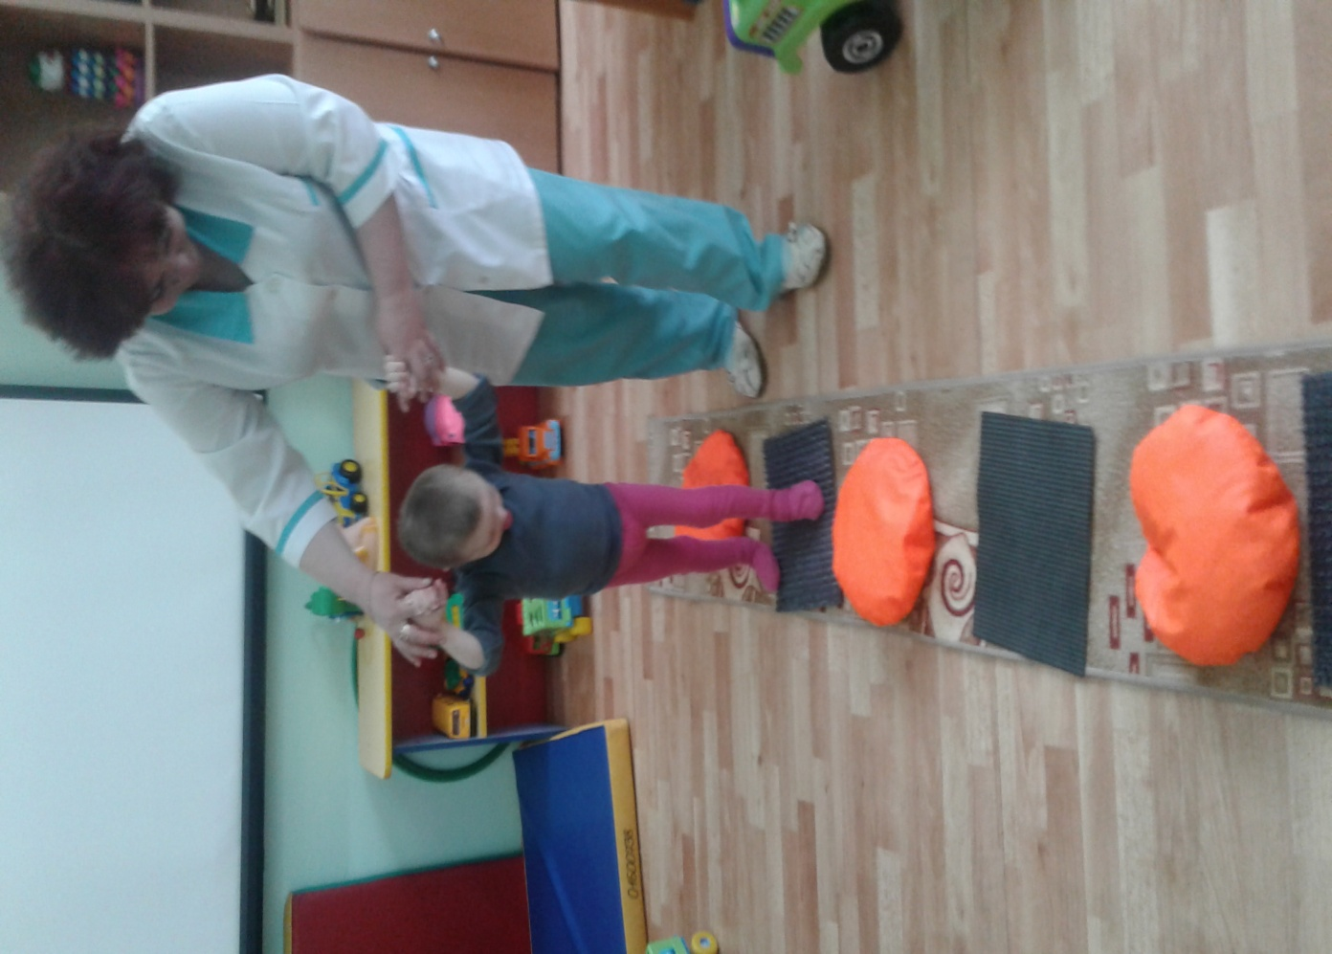
«Мишка»
Физические упражнения для коррекции ходьбы
(ходьба босиком по
массажной дорожке )
Коррекционная направленность:
профилактика плоскостопия, сохранение правильной осанки.

Slide 9
У умственно отсталых детей при выполнении бега типичными ошибками являются: излишнее напряжение, порывистость, внезапные остановки, сильный наклон туловища или отклонение назад, запрокидывание головы, раскачивание из стороны в сторону, несогласованность и малая амплитуда движений рук и ног, мелкие неритмичные шаги, передвижение на прямых или полусогнутых ногах.
Коррекция бега

Slide 10
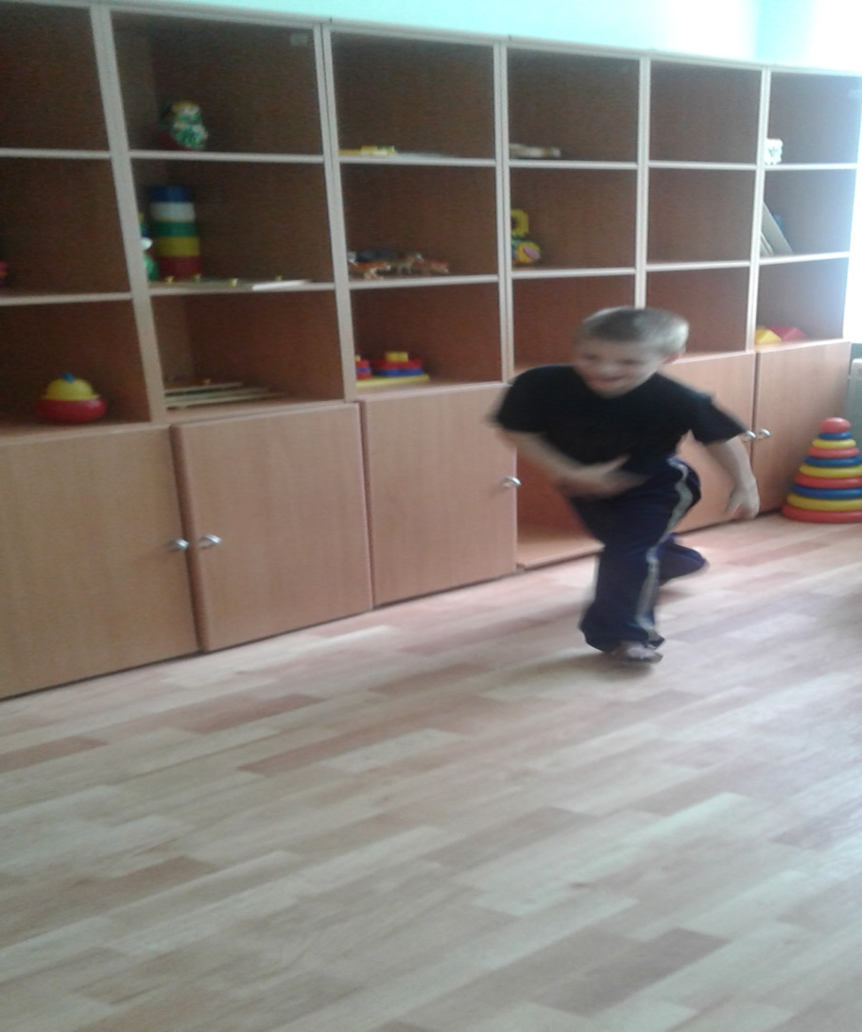
Ходьба ускоренная с переходом на бег, переход с бега на ходьбу Коррекционная направленность: усвоение темпа и ритма движений, развитие выносливости
Физические упражнения для коррекции бега

Slide 11
- отталкивание одной ногой, - несогласованность движений рук и ног при отталкивании и в полете, - слабое финальное усилие, - неумение приземляться, - низкий присед перед отталкиванием, - отталкивание прямой ногой.
Коррекция прыжков
Нарушениями в прыжках с места толчком двумя ногами являются:

Slide 12
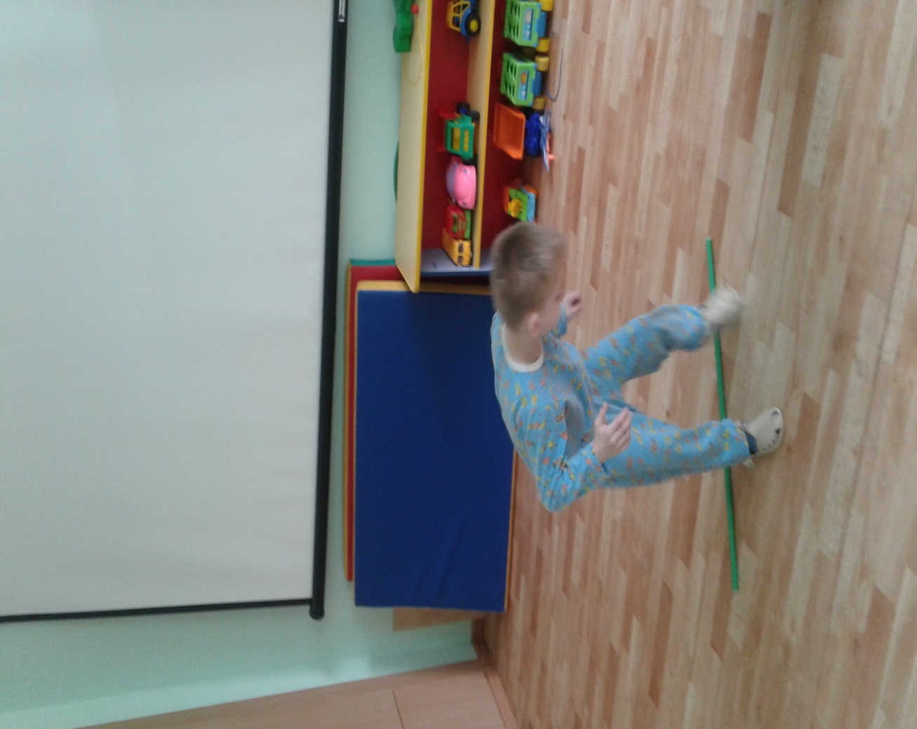
Прыжки с места вперед через палочку (веревочку) Коррекционная направленность: согласованность движений рук и ног, развитие силы разгибателей ног
Физические упражнения для коррекции прыжков

Slide 13
Программой предусмотрено: - лазанье по гимнастической стенке и скамейке, - перелезание через препятствие. Эти упражнения имеют прикладное значение, способствуют развитию силы, ловкости, координации движений, укреплению свода стопы, формированию осанки, умению управлять своим телом.
Коррекция лазания и перелезания

Slide 14
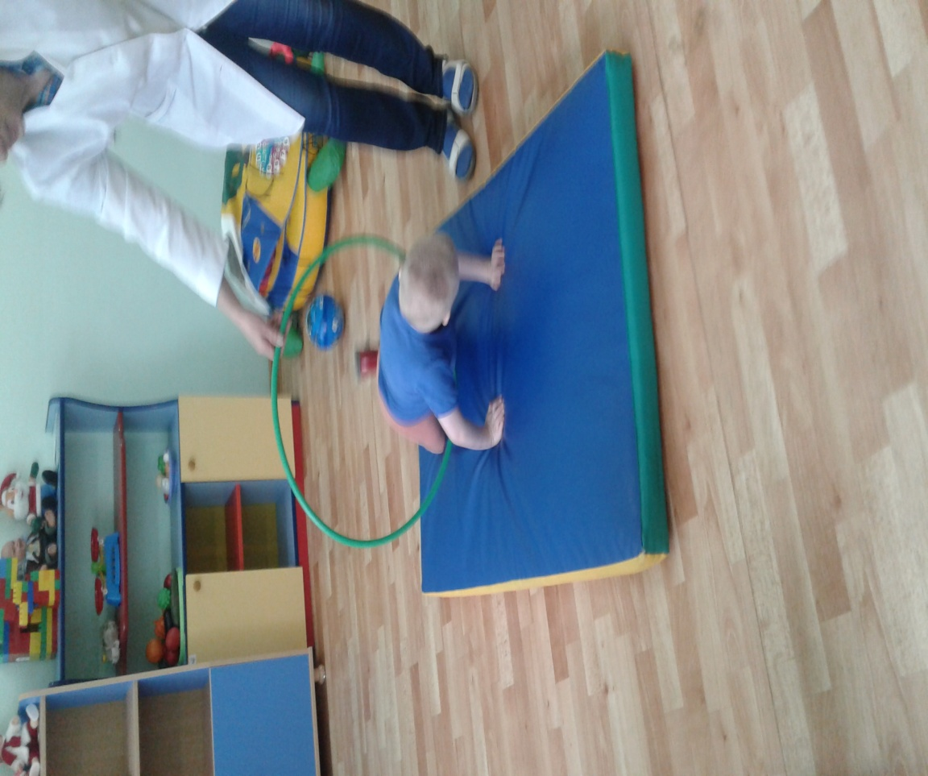
«Пролезание через обруч» Коррекционная направленность: координация движений, соразмерность усилий.
Физические упражнения
для коррекции лазанья и перелезания

Slide 15
Нарушения движений в метании: - напряженность, скованность туловища; - торопливость; - неправильный замах, метание производится на прямых ногах или прямыми руками; - несвоевременный выпуск снаряда, слабость финального усилия, дискоординация движений рук, ног и туловища.
Коррекция метания

Slide 16
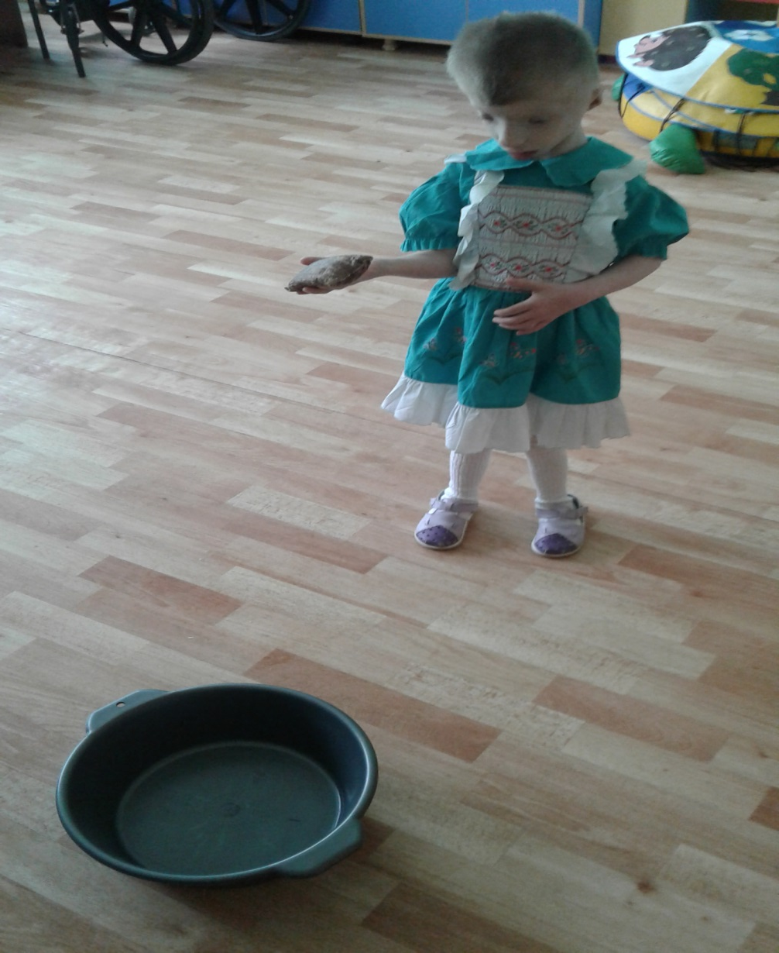
«Точно в цель» (бросок мяча или мешочка с песком) Коррекционная направленность: координация движений рук, развитие глазомера, точность направления
Упражнения для метания

Slide 17
Одним из наиболее выраженных проявлений поражения ЦНС является нарушение нервной регуляции моторики мелких движений рук и пальцев. Отклонения всегда проявляются в целенаправленных двигательных актах, требующих точных координированных движений, в том числе и в метании.
Коррекция и развитие мелкой моторики рук

Slide 18
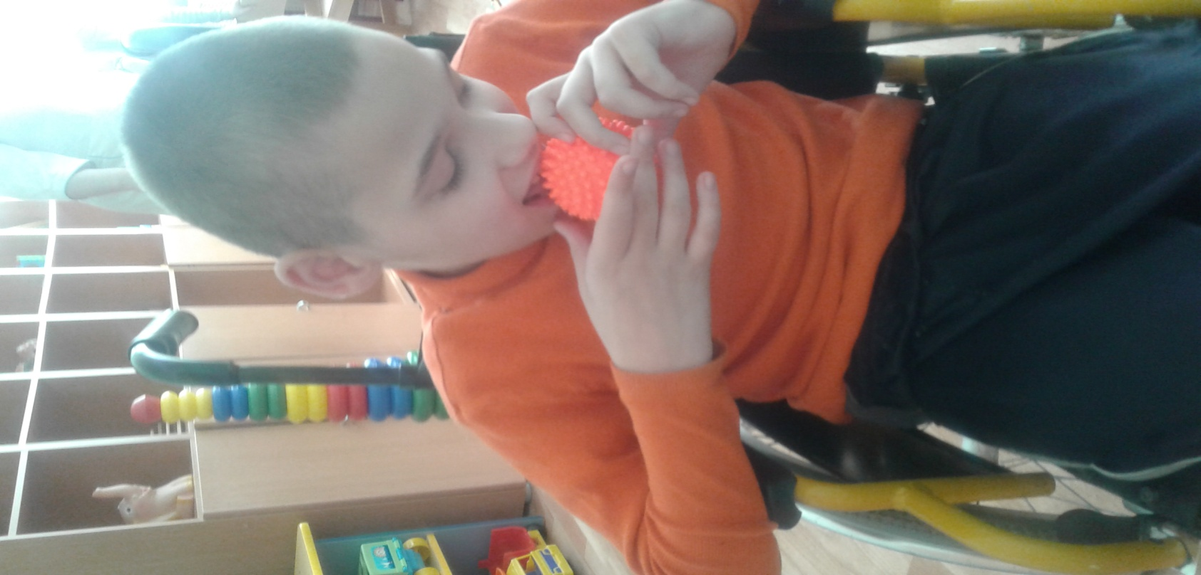
«Упражнение с малым мячом» Коррекционная направленность: координация движений кисти, концентрация внимания, следящие движения.
Физические упражнения для коррекции и развития мелкой моторики рук

Slide 19
Характерной особенностью движений ребенка с отставанием интеллектуального развития является избыточное мышечное напряжение как во время выполнения физических упражнений, так и остаточный повышенный тонус после его окончания, особенно после метания, лазанья по гимнастической стенке, упражнений, выполняемых на высоте, неустойчивой опоре после и во время вновь изучаемых сложных движений.
Коррекция расслабления

Slide 20
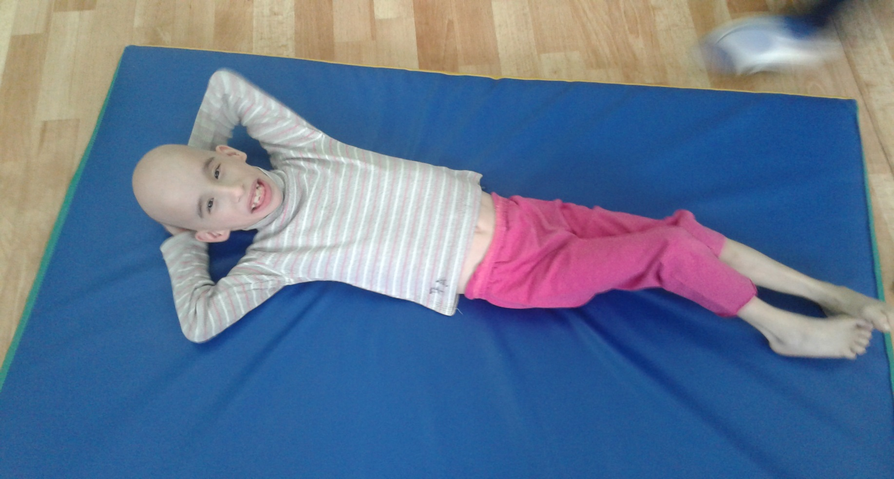
Физические упражнения для коррекции расслабления.

Slide 21
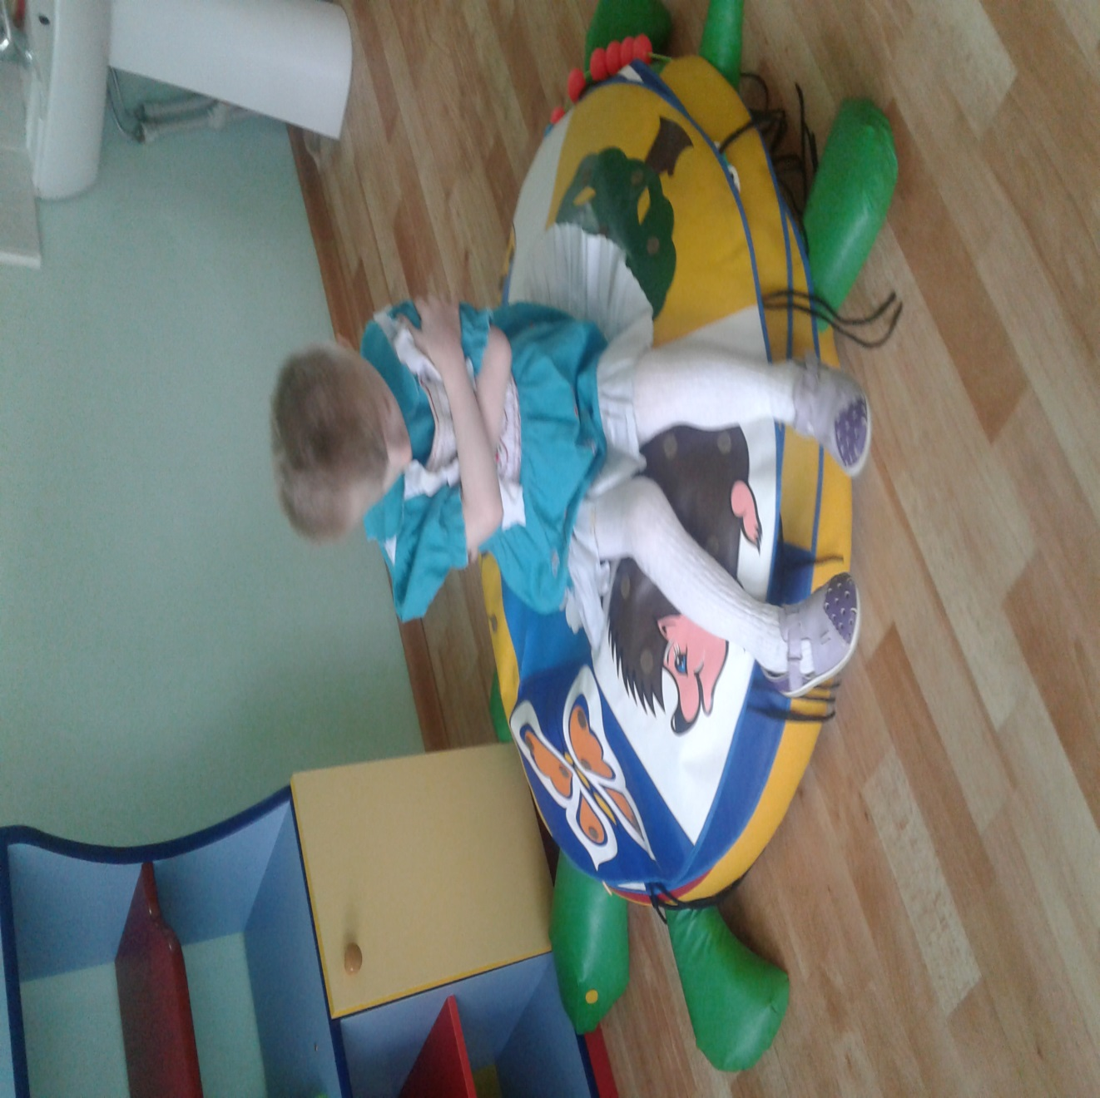
Коррекционная направленность: расслабление, координация движений
Упражнение
«Обними себя»

Slide 22
Для правильной осанки характерны: - прямое положение туловища и головы; - развернутая грудная клетка; - отведенные назад плечи, находящиеся на одном уровне; - умеренные естественные изгибы позвоночника, полностью выпрямленные в тазобедренных и коленных суставах ноги; - прилегающие к грудной клетке лопатки, находящиеся на одной высоте; - живот подтянут.
Коррекция осанки

Slide 23
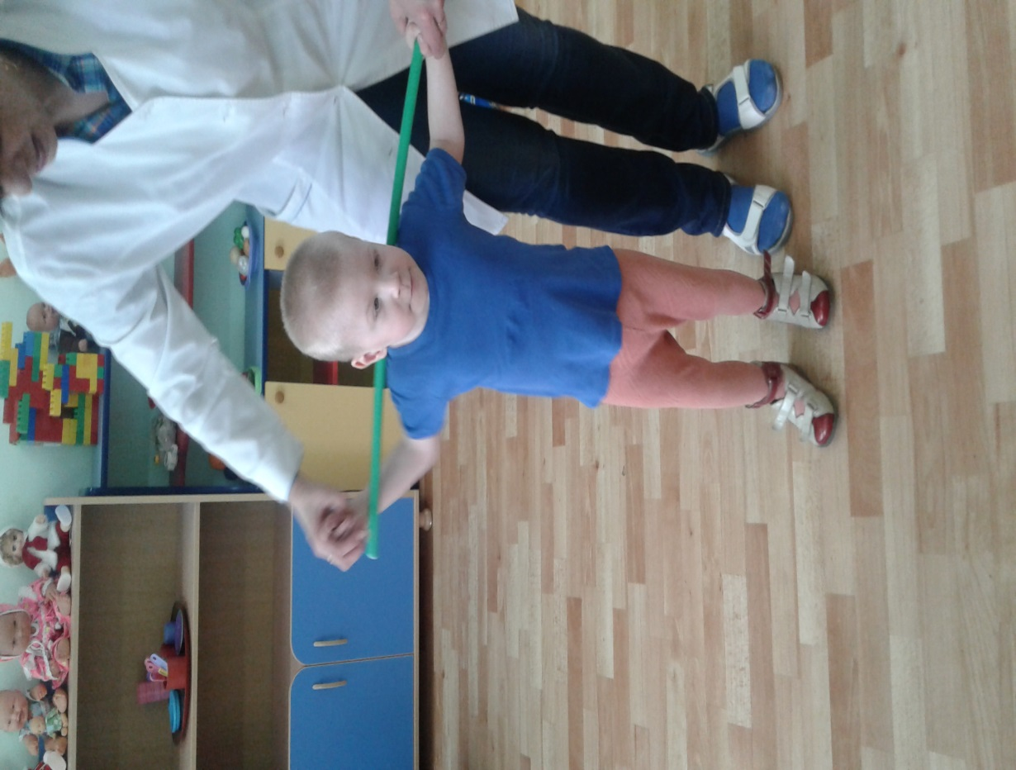
Упражнения для коррекции осанки
«Штанга»
Коррекционная направленность: укрепление мышц туловища,
гибкость грудного отдела.

Slide 24
Спасибо за внимание

